Slide 1
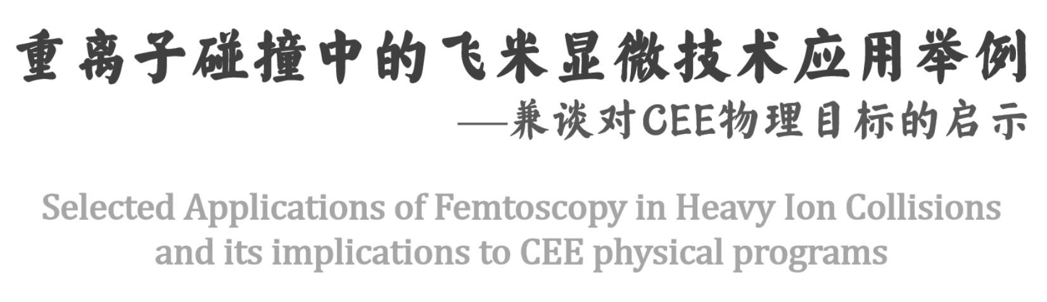

极端条件下的QCD物理研讨会
2026年8月19-20日，烟台大学
肖志刚 | 清华大学物理系
E-mail: xiaozg@tsinghua.edu.cn | http://info.phys.tsinghua.edu.cn/enpg

Slide 2
报告提纲
1. 引言：Femoscopy与重离子碰撞研究
2. CSHINE和CEE 实验介绍
3. Femtoscopy的两个研究举例
3.1 n-n、p-p关联函数及其应用
3.2 p-p关联函数与核内核子短程关联
4. 小结

Slide 3
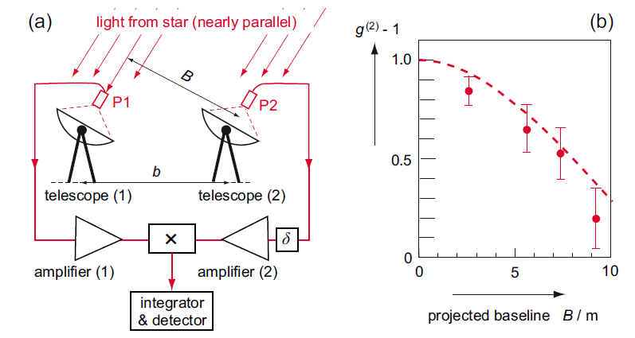
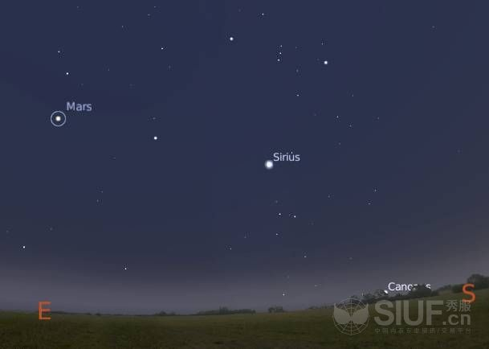

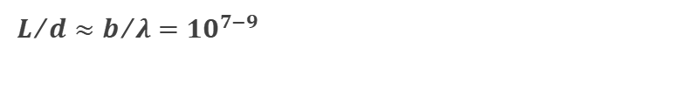
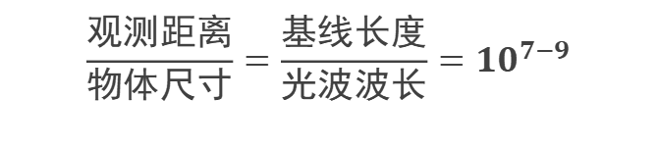
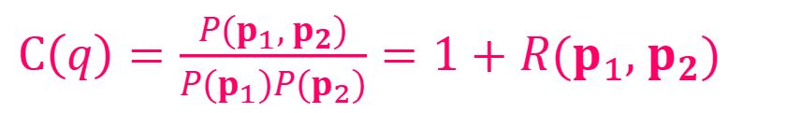

飞米显微技术与强度干涉学方法
由Hanbury Brown 和 Twiss 上世纪50年代引入，测量天狼星角尺寸，称为HBT方法.
Siris
$L/d≈b/λ$ $={10}^{7−9}$
-非相干光
-强度干涉
$$b$$
$C\left(q\right)=\frac{P(p_{1}, p_{2})}{P(p_{1})P(p_{2})}=1+R(p_{1}, p_{2})$
$$\frac{观测距离}{物体尺寸}=\frac{基线长度}{光波波长}={10}^{7−9}$$
Hanbury Brown and Twiss， Nature 177， 27 （1956）
Hanbury Brown and Twiss， Nature 178， 1046（1956）

Slide 4
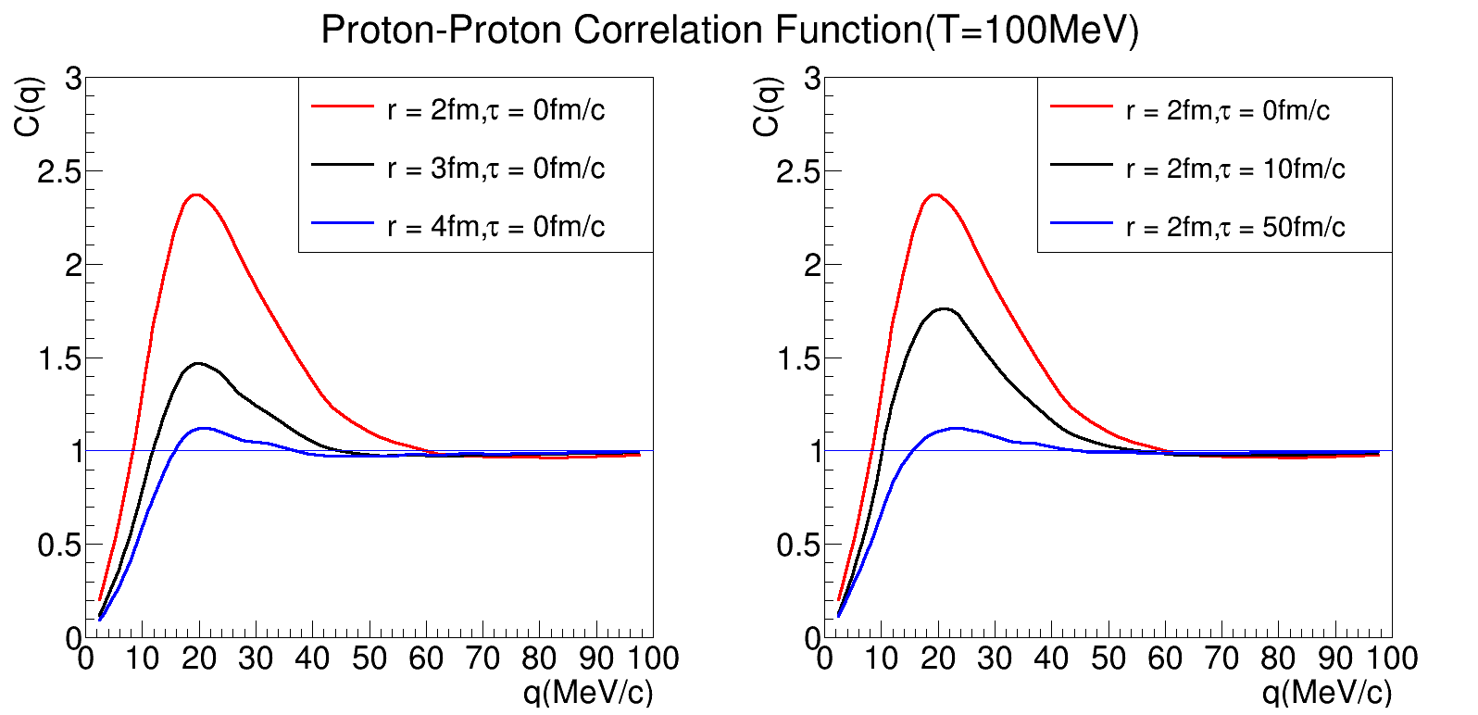
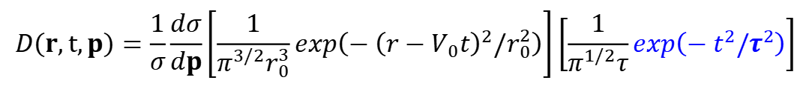
关联函数方法在核物理中的应用
1960s, Goldhaber
π-π correlations
1977, S Koonin
Formulate the p-p correlation
1990s, enormous application in HIC
2006, ZGX et al., PLB 639, 436
Isospin effect of IMF-IMF correlation function in HIC
S. Koonin, Phys. Lett. B70, 43 (1977)
当关联函数这种方法应用在核物理中，有什么不同？Dynamic evolution 和 FSI。
源函数
$$\frac{1}{σ}\frac{dσ}{dp_{1}dp_{2}}=\int{dt_{1}dt_{2}\int{dr_{1}dr_{2}}}D\left(r_{1}t_{1},p\right)D\left(r_{2}t_{2},p\right)×\left\{\frac{1}{4}{\left|{1Ψ}_{p_{1}p_{2}}\left(r_{1}^{′},r_{2}\right)\right|}^{2}+\frac{3}{4}{\left|3Ψ_{p_{1}p_{2}}\left(r_{1}^{′},r_{2}\right)\right|}^{2}\right\}$$
Propagation and p-p wave function of relative motion
$$D\left(r,t,p\right)=\frac{1}{σ}\frac{dσ}{dp}\left[\frac{1}{π^{3/2}r_{0}^{3}}exp\left(−{\left(r−V_{0}t\right)}^{2}/r_{0}^{2}\right)\right]\left[\frac{1}{π^{1/2}τ}exp\left(−t^{2}/τ^{2}\right)\right]$$

Slide 5
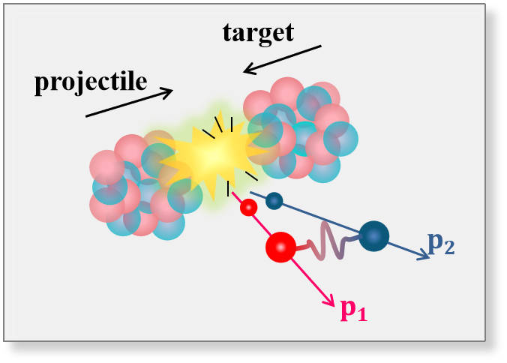

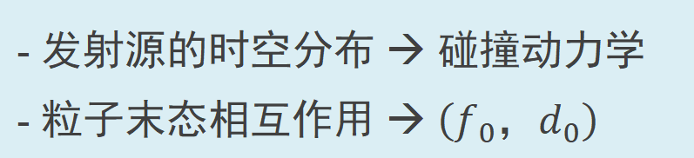
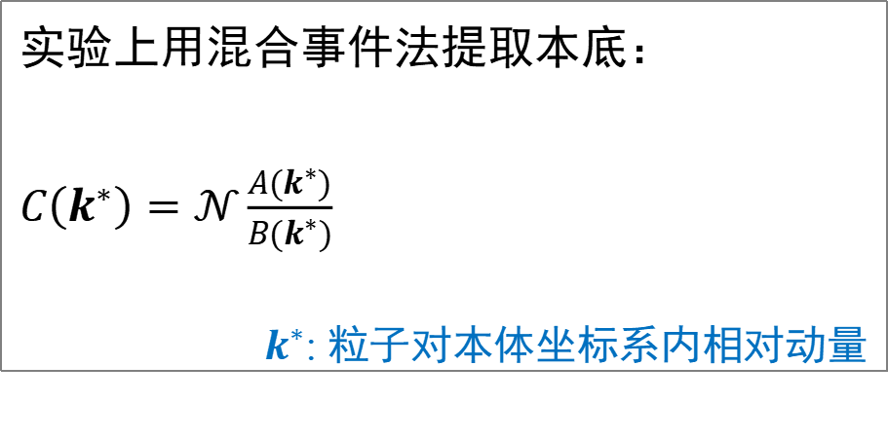
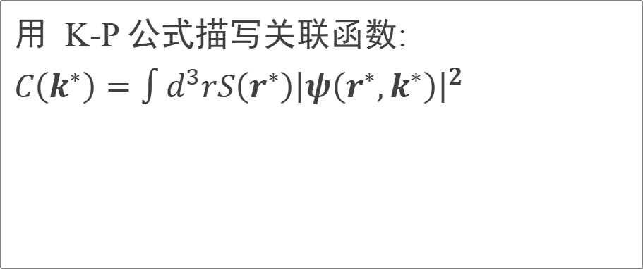
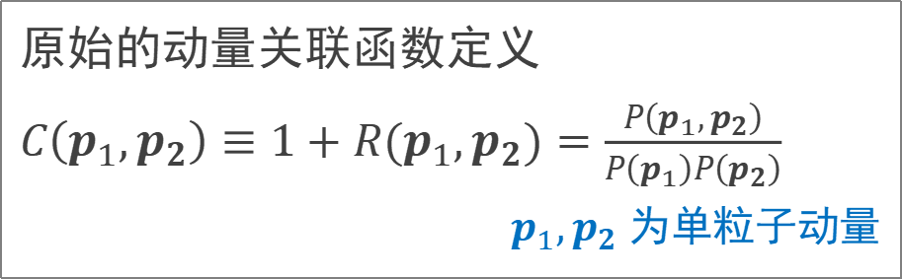
关联函数方法在核物理中的应用
定义
关联与两体散射
原始的动量关联函数定义
$C\left(p_{1},p_{2}\right)≡1+R(p_{1},p_{2})=\frac{P\left(p_{1},p_{2}\right)}{P\left(p_{1}\right)P\left(p_{2}\right)}$
$p_{1},p_{2}$ 为单粒子动量
- 发射源的时空分布 → 碰撞动力学
- 粒子末态相互作用 → $\left(f_{0}，d_{0}\right)$
建模
用 K-P 公式描写关联函数:
$C\left(k^{∗}\right)=\int{d^{3}rS\left(r^{∗}\right){\left|ψ\left(r^{∗},k^{∗}\right)\right|}^{2}}$
Source function
Relative wave function of the particle pair
$$\left(f_{0}，d_{0}\right)$$
实验提取
实验上用混合事件法提取本底：
$C\left(k^{∗}\right)=𝒩\frac{A(k^{∗})}{B(k^{∗})}$
$k^{∗}$: 粒子对本体坐标系内相对动量
Signal
Background
Sov. J. Nucl.Phys. 35 (1982) 770
Ann. Rev. Nucl. Part. Sci. 55 (2005) 357-402

Slide 6
关联函数方法可能的应用
FOPI Collab. EPJA05’
STAR collab. Nature15’
Kincses et al., Comm. Phys.25’
X. G. Cao et al., PRC 12’
Y. J. Wang, PLB23’
STAR Collab., PRL26
Z. W. Liu et al, PRC24’, 25’
应用 | 部分发表文章
1. 提取粒子发射源的时空信息 | PLB 639,436 (2006) PRC 114, 014003(2026)
2. 提取两粒子的末态相互作用常数 | PRL 134, 222301 (2025) ✓
3. 飞米显微成像与非高斯源分布 | CPL 42, 031401 (2025) (Express)
4. 提取中子皮(晕)的结构特征 | PLB 870, 139963 (2025) PRC 113, 034904 (2026) ✓
5. 同位旋计时学与非对称核物态方程 | PLB 825, 136856 (2022)
6. 探测核内核子短程关联的信号 | Under Review ✓
7. 共振态/超核性质的研究 | PRL136, 242303 (2026) [with STAR collaboration]

Slide 7
报告提纲
1. 引言：Femoscopy与重离子碰撞研究
2. CSHINE和CEE 实验介绍
3. Femtoscopy的两个研究举例
3.1 n-n、p-p关联函数及其应用
3.2 p-p关联函数与核内核子短程关联
4. 小结

Slide 8
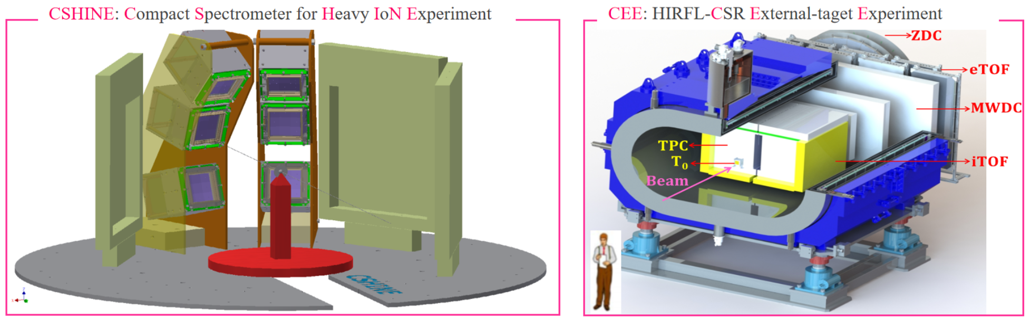
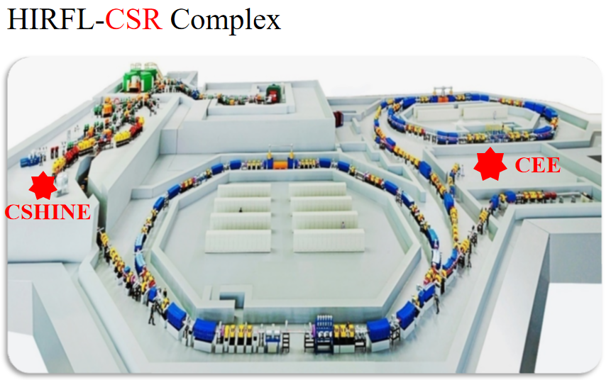
国家大科学装置HIRFL上的CEE和CSHINE
HIRFL: Heacy Ion Research Facility at Lanzhou
RIBLL: Radioactive Ion Beam Line at Lanzhou
CSR： Cooling Storage Ring
SSC：
Kr： ~ 40 MeV/u
Sn： ~ 30 MeV/u
RIBLL1
CSR：
p： 2.8 GeV
C： 1.0 GeV/u
U： 0.5 GeV/u

Slide 9
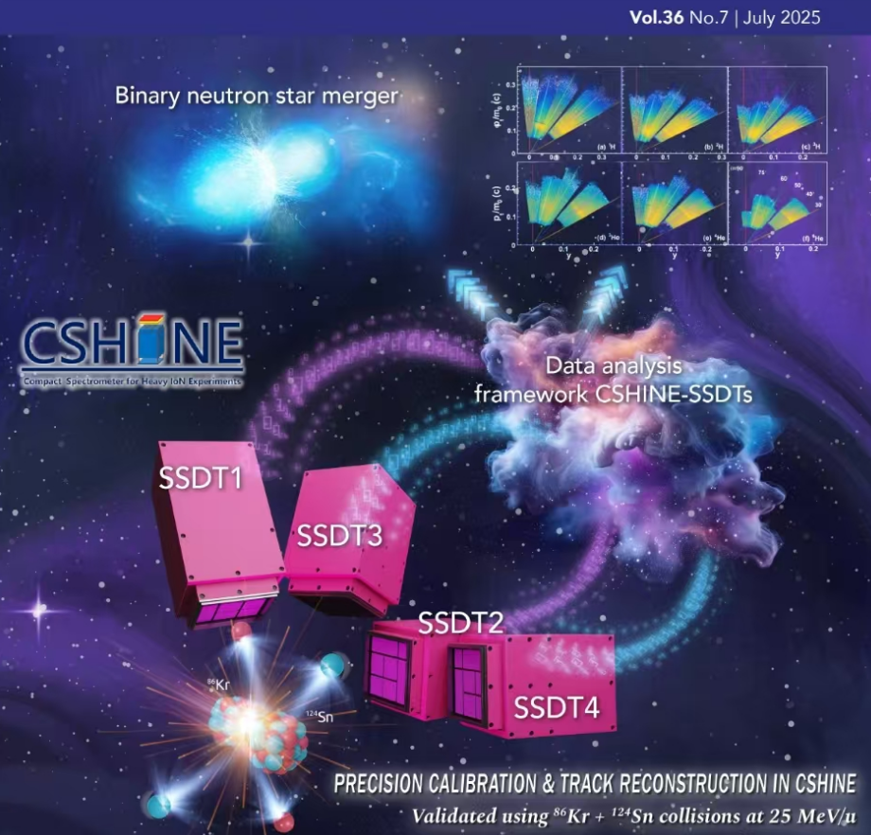
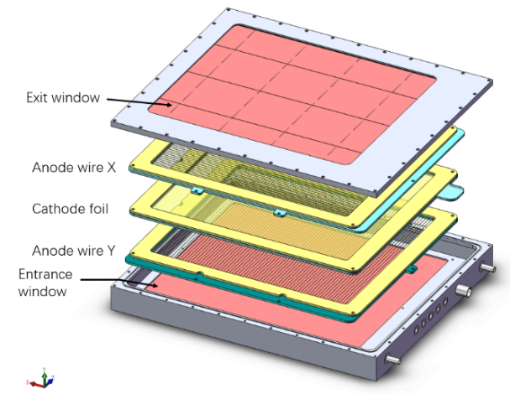

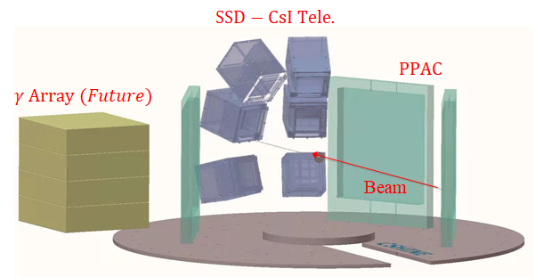
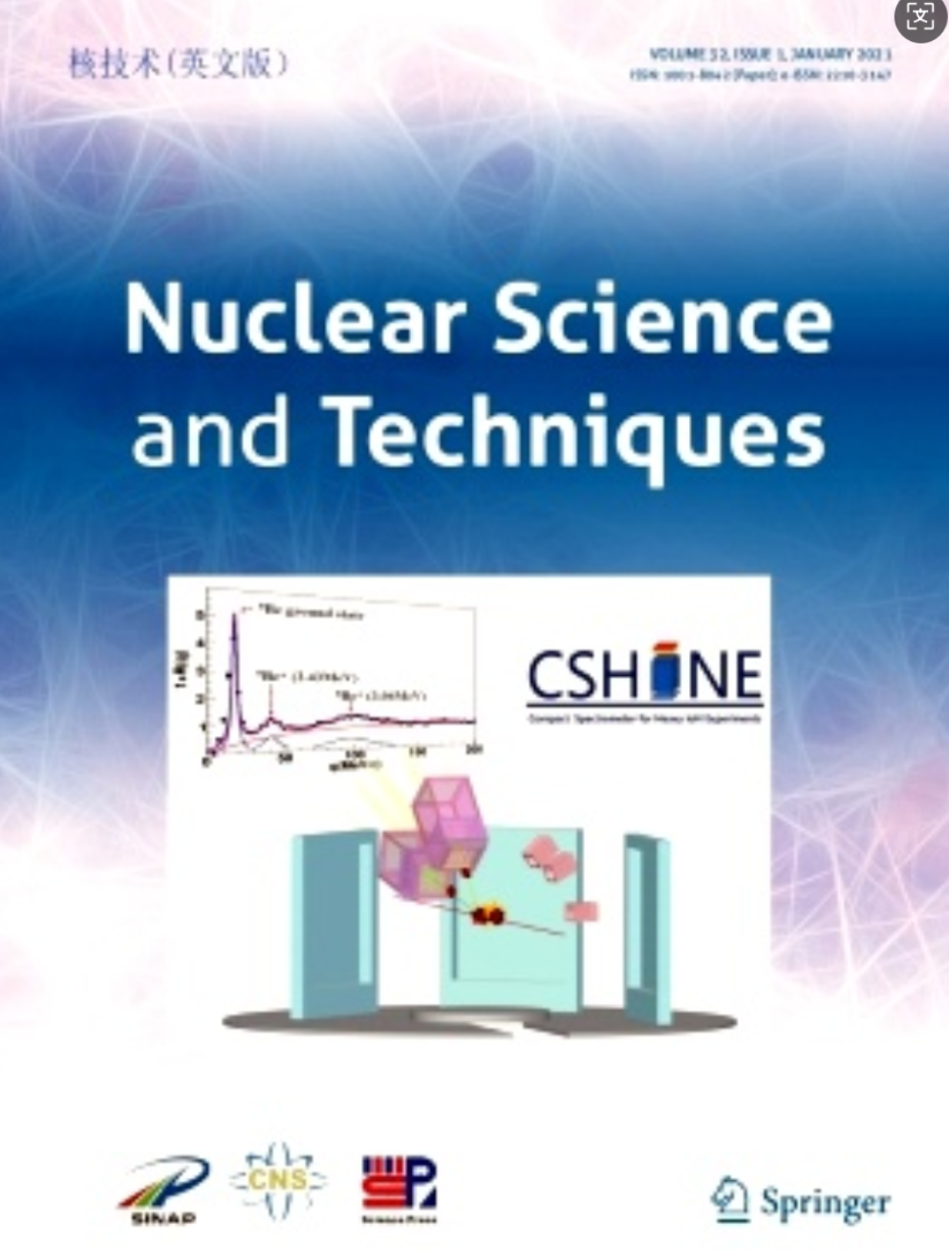
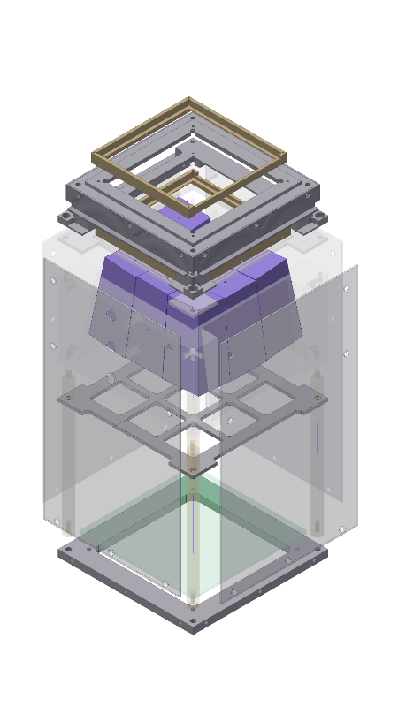
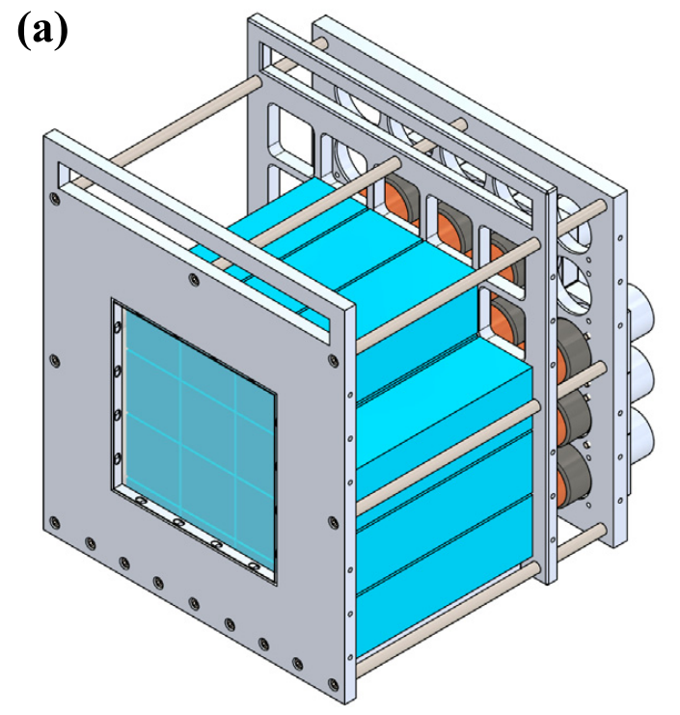
  CSHINE 实验介绍
Compact Spectrometer for Heavy IoN Experiment
紧凑型重离子实验谱仪
实验地点：HIRFL-RIBLL1
NST 封面 (2025.7)
PPAC 测量碎片
总通道数：~400，2014 开启
CsI 阵列测量高能 γ
SSDT 测量带电碎片
NST 封面 (2021.1)

Slide 10
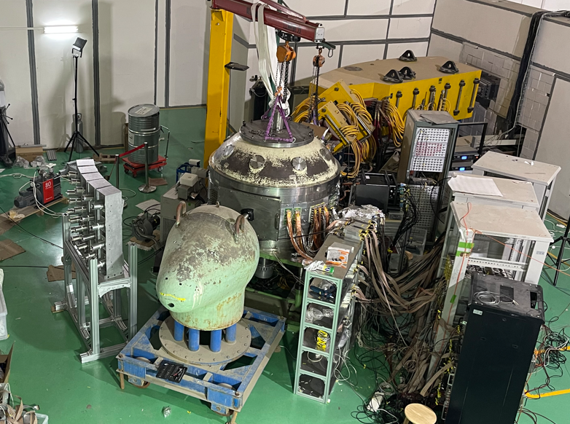
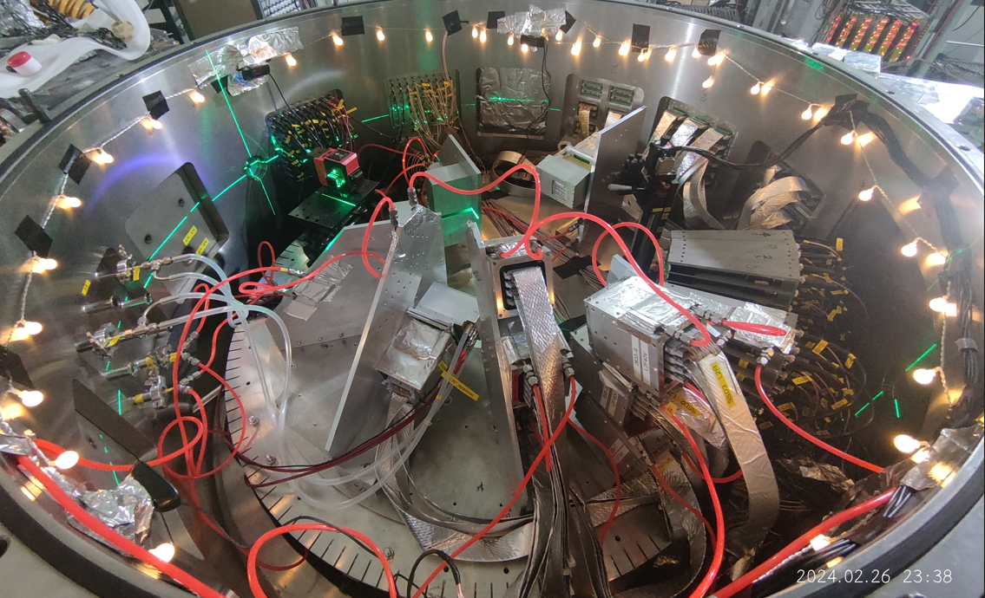
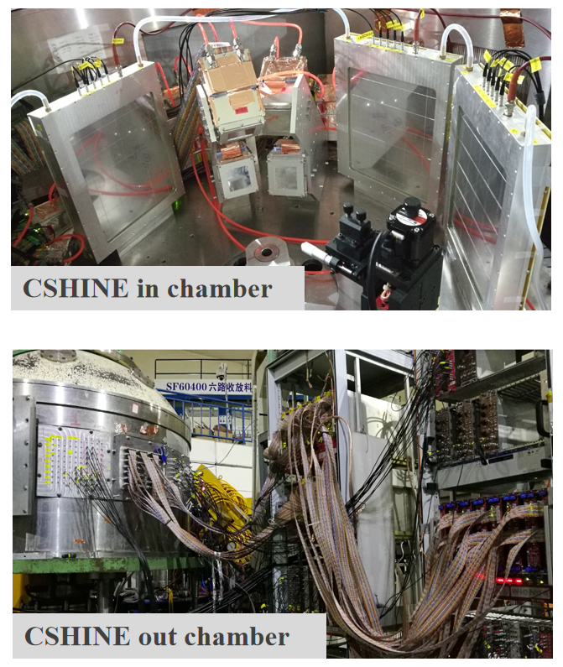
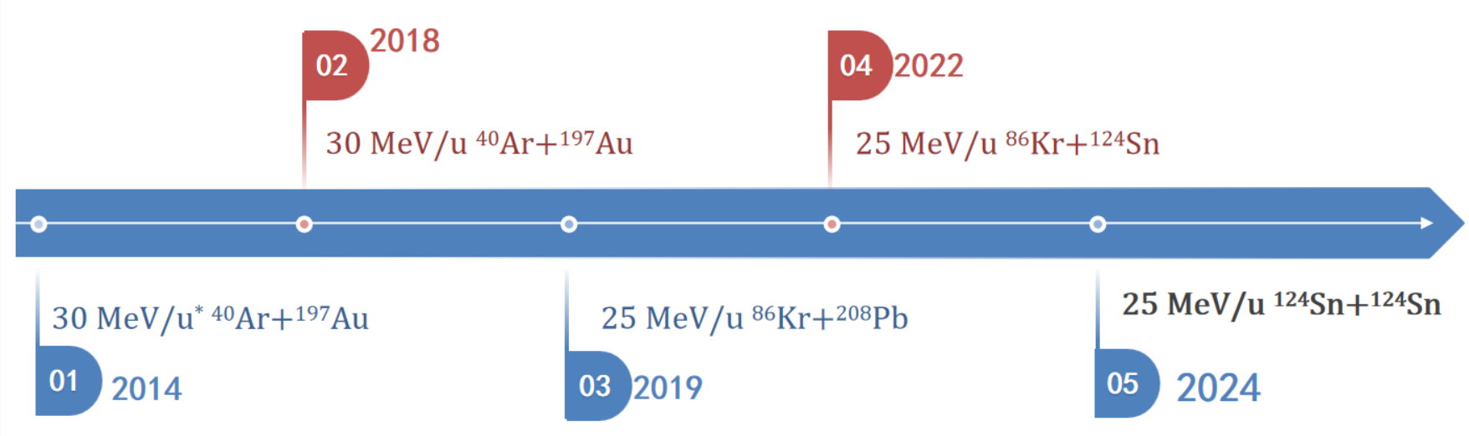
CSHINE 谱仪的研制与实验
CsI hodoscope
真空靶室
硅条望远镜
中子墙
平行板雪崩计数器

Slide 11
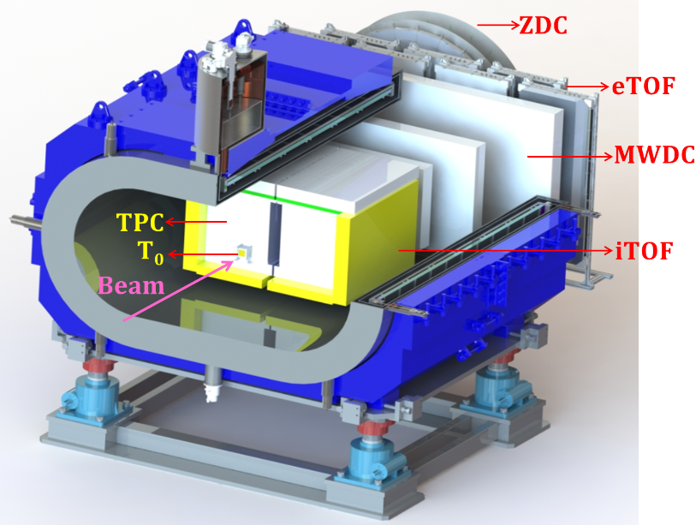
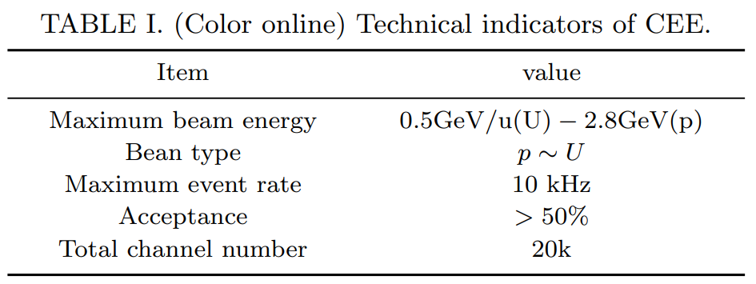
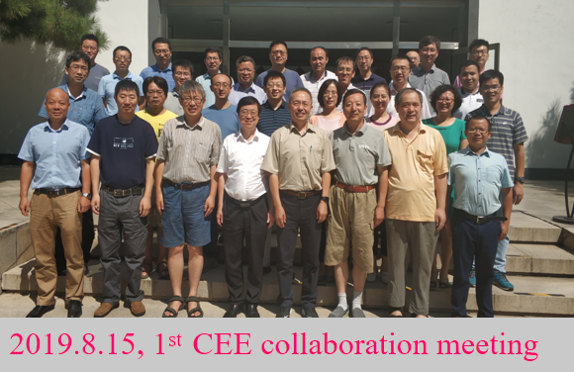

CEE的概念性设计与研制进展
- CEE：HIRFL-CSR Extermal-target Experiment
10 年预研，至2019年立项
6年研制期(NSFC和CAS先导)
系统构成：
大二极磁铁构型
TPC和MWDC阵列探测径迹
先进MRPC阵列测量TOF
塑闪阵列探测反应平面
基于时序逻辑电路与FPGA的触发和读出
先进的DAQ系统

Slide 12
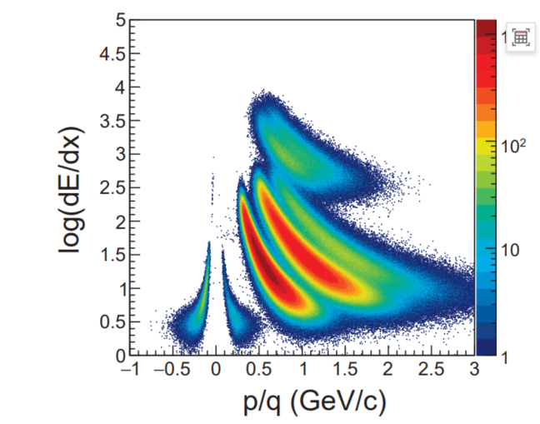
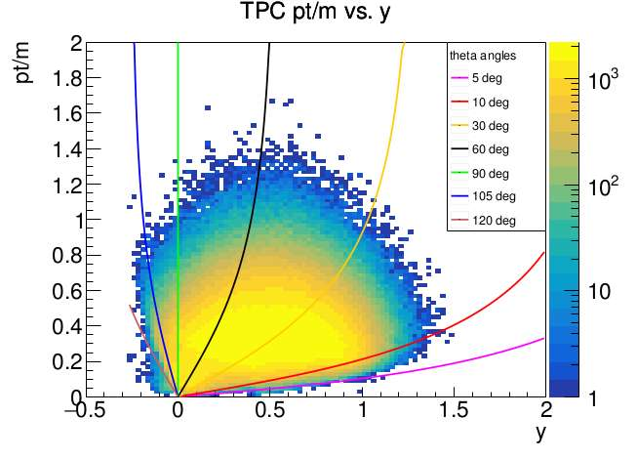
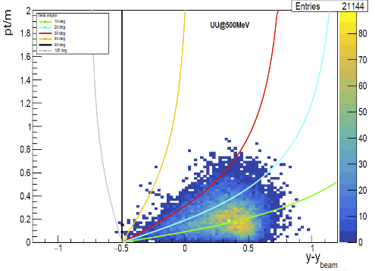
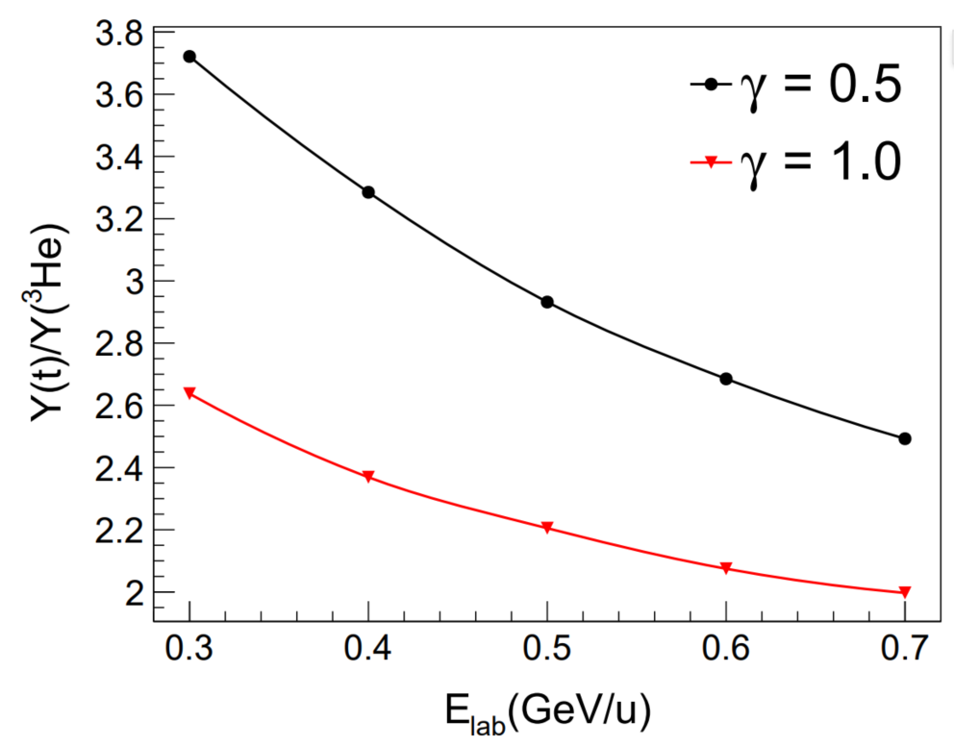
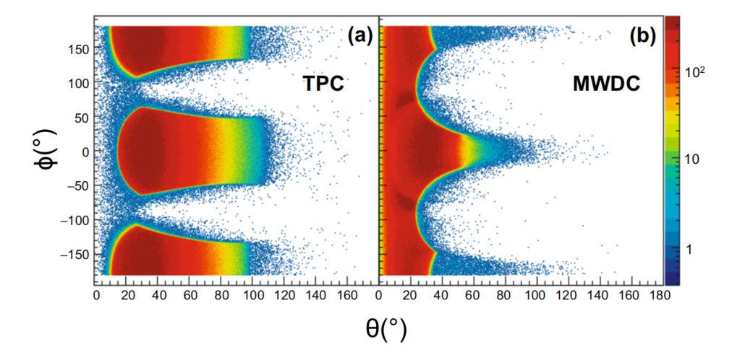
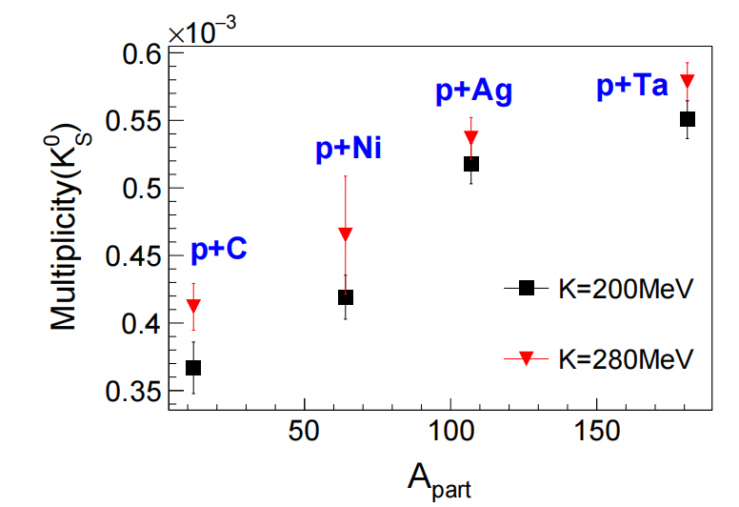
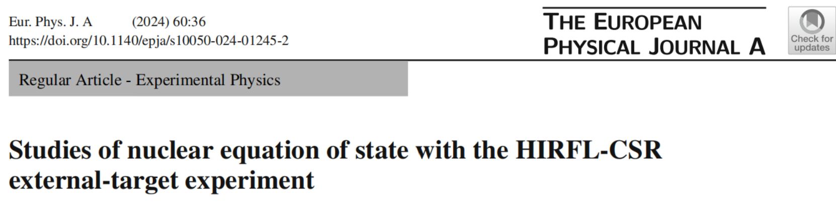

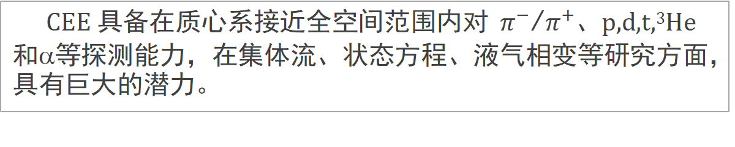
CEE的物理目标模拟
TPC PID
TPC acceptance
MWDC acceptance
0.5 GeV/u ²⁰⁸Pb+ ²⁰⁸Pb:
2.8 GeV p+C, Ni, Ag, Ta:
CEE 具备在质心系接近全空间范围内对 ${π^{−}}/{π^{+}}$、p,d,t,³He和α等探测能力，在集体流、状态方程、液气相变等研究方面，具有巨大的潜力。
ENPG 小组为主发表的 CEE R&D工作
NIMA 701,54 (2013) ; CPC38, 126002 (2014); CPC 40, 116102, (2016); SCPMA 60,012021 (2017); NST 31, 11 (2020)， 35,174 (2024); JINST 19, T02018 (2024)； EPJA 60, 36 (2024); NST 36, 67 (2025) ;

Slide 13
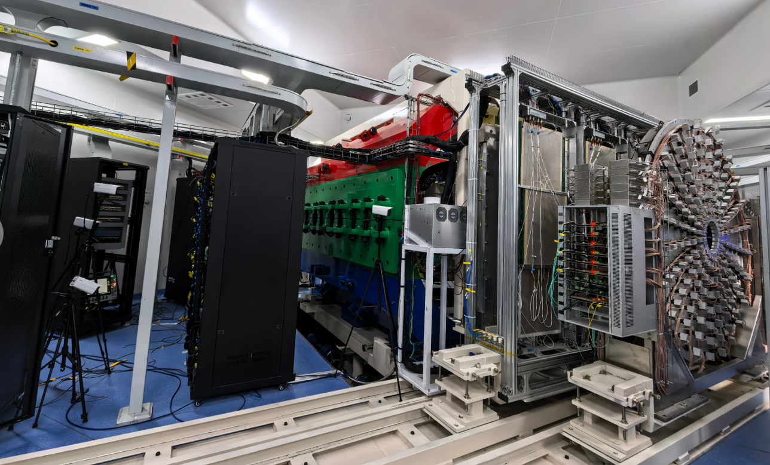
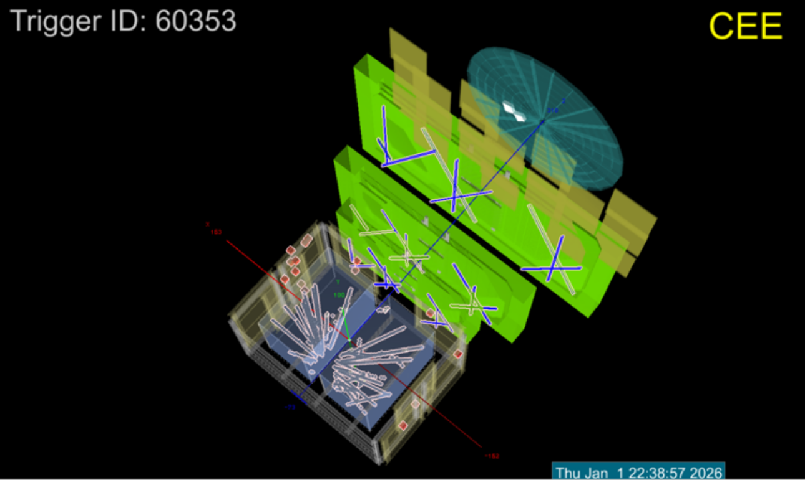
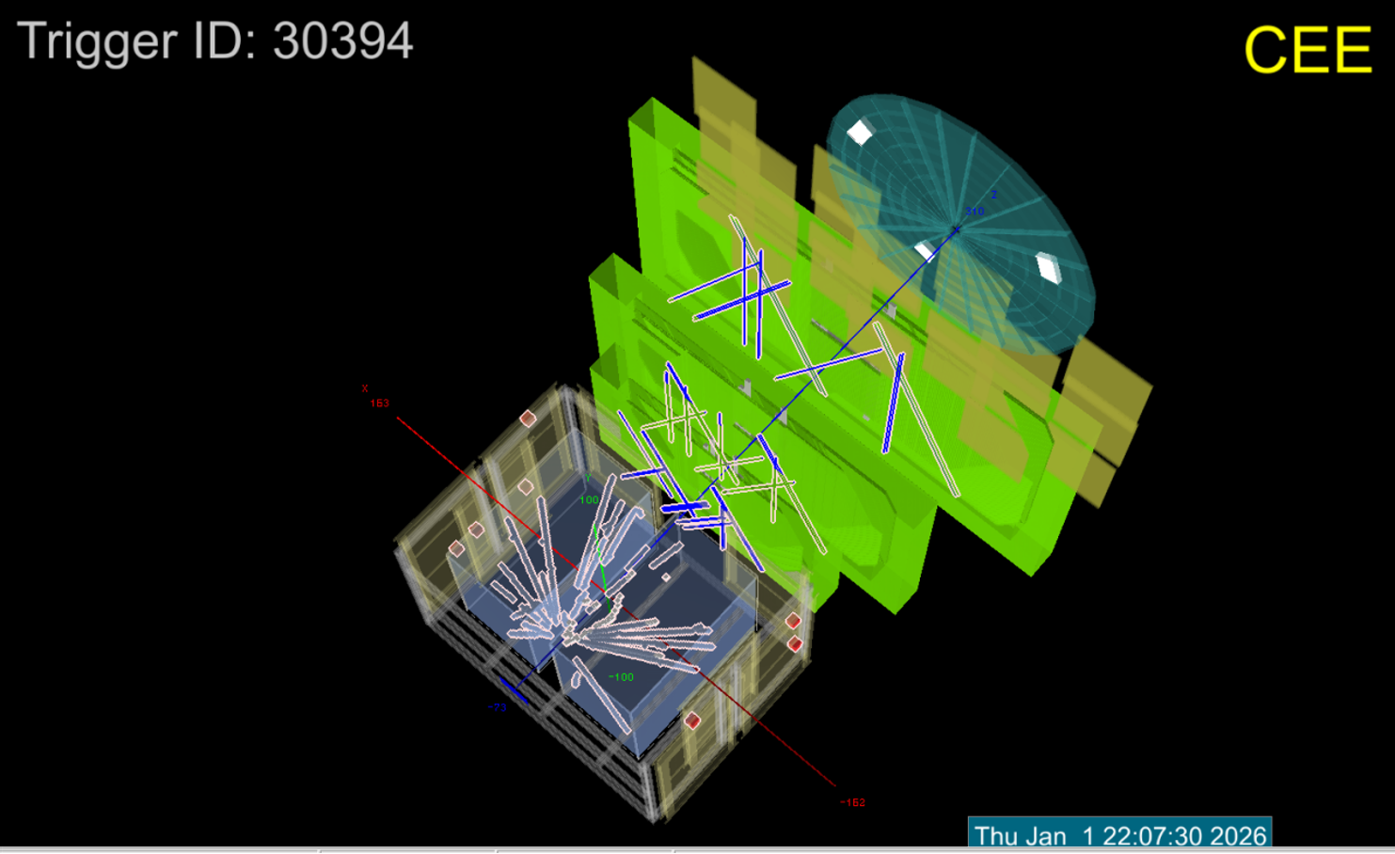
CEE的最新进展
CEE 的写真照-2026-01-14
Event Display-2026-01-01 for the new year
2025.12.29-2026.1.17 无磁场运行
获取了大约130 M C+C 或 C+Pb事件
带磁场全系统运行预计2026年底进行，敬请期待。
CF 张亚鹏报告

Slide 14
报告提纲
1. 引言：Femoscopy与重离子碰撞研究
2. CSHINE和CEE 实验介绍
3. Femtoscopy的两个研究举例
3.1 n-n、p-p关联函数及其应用
3.2 p-p关联函数与核内核子短程关联
4. 小结

Slide 15

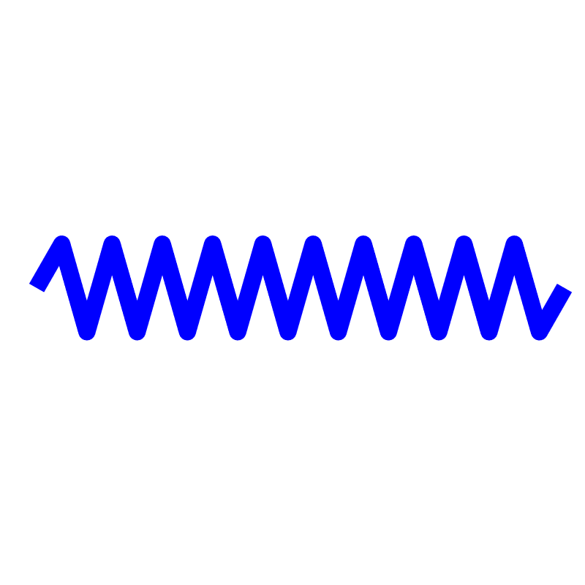
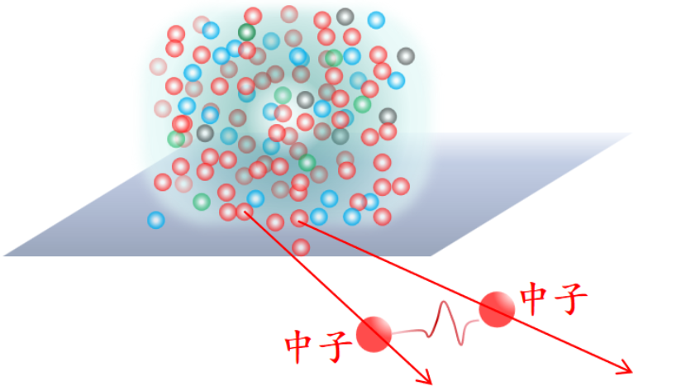




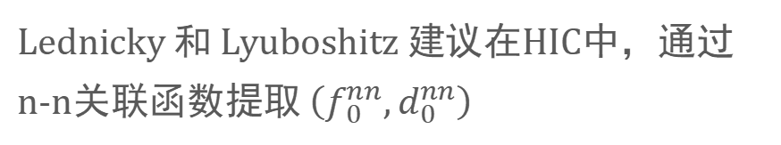
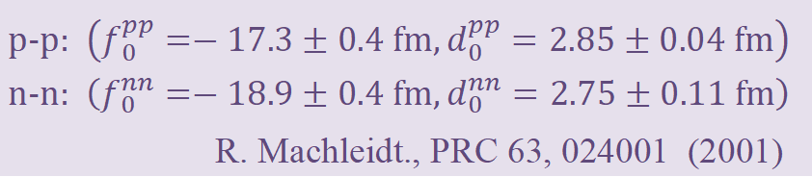

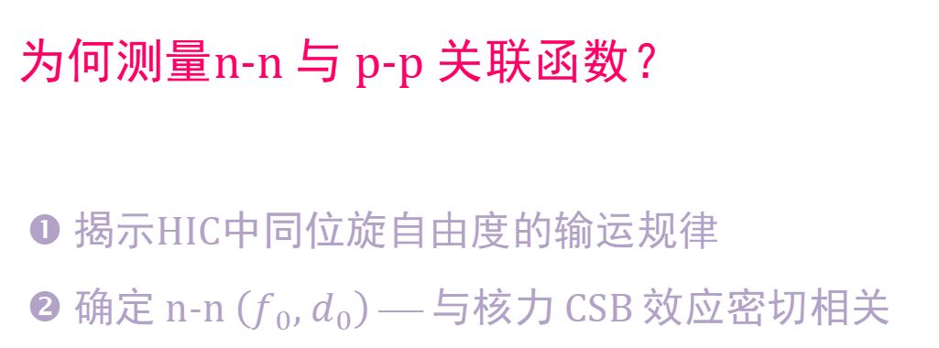
3.1 n-n 与 p-p 关联函数及其应用
为何测量n-n 与 p-p 关联函数？
❶ 揭示HIC中同位旋自由度的输运规律
❷ 确定 n-n $\left(f_{0}, d_{0}\right)$ ⎯ 与核力 CSB 效应密切相关
p-p: $\left(f_{0}^{pp}=−17.3±0.4 fm,d_{0}^{pp}=2.85±0.04 fm\right)$
n-n: $\left(f_{0}^{nn}=−18.9±0.4 fm,d_{0}^{nn}=2.75±0.11 fm\right)$
R. Machleidt., PRC 63, 024001 (2001)
$$∆a_{CSB}=f_{0}^{pp}−f_{0}^{nn}$$
核力 CSB 效应
质子
质子
$$F_{pp}$$
在HIC中通过CF方法测量：
中子
中子
$$F_{nn}$$
Lednicky 和 Lyuboshitz 建议在HIC中，通过n-n关联函数提取 $\left(f_{0}^{nn},d_{0}^{nn}\right)$

Slide 16
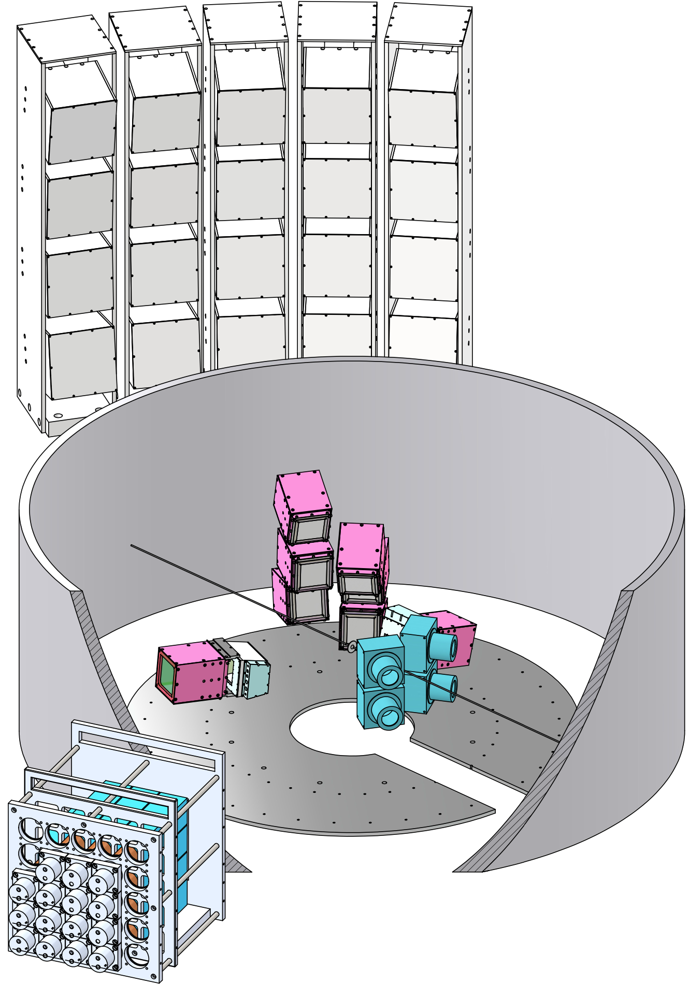
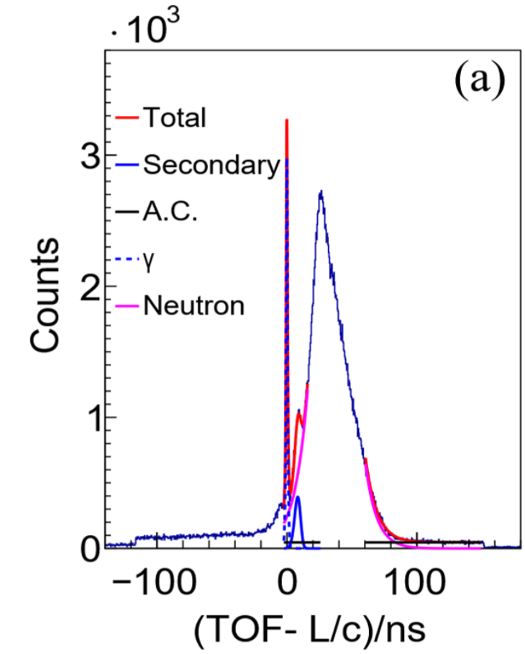
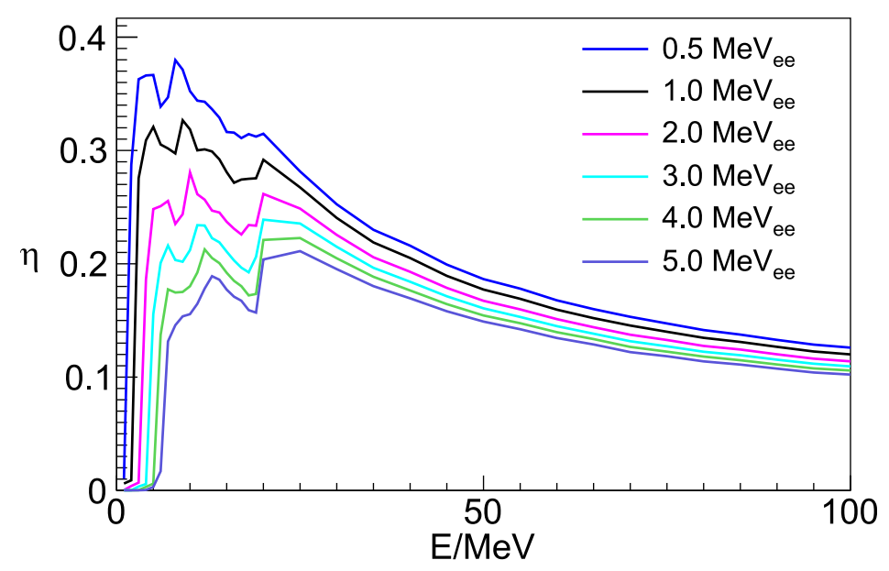
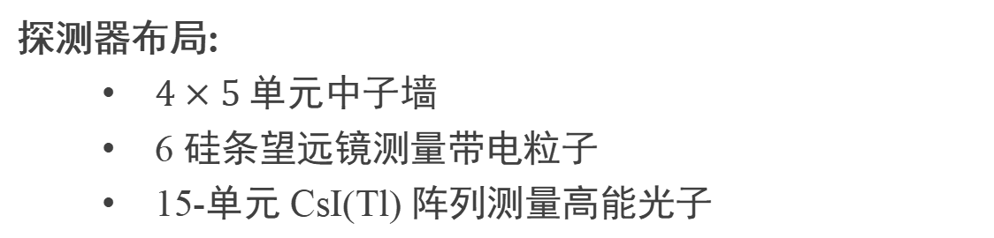
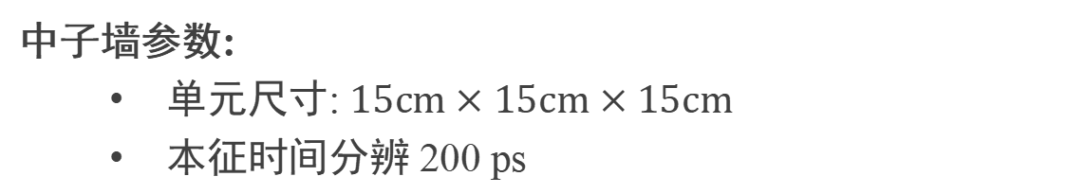
25 MeV/u ¹²⁴Sn+¹²⁴Sn 实验 (2024年4月)
Neutron Wall
探测器布局:
  $4×5 单元$中子墙
  6 硅条望远镜测量带电粒子
  15-单元 CsI(Tl) 阵列测量高能光子
中子墙参数:
  单元尺寸: $15cm×15cm×15cm$
  本征时间分辨 200 ps
SSD
Beam
γ Hodoscope
CsI hodoscope
n-γ 鉴别
G4 效率曲线模拟
Neutron Wall
D. W. Si et al., Nucl. Inst. Meth. A1070,170055 (2025)

Slide 17
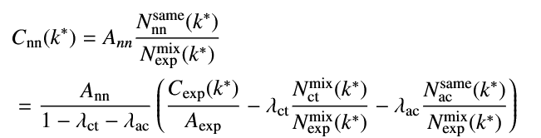



n-n 关联函数的测量结果
完成了 TOF分辨、串扰和偶然符合的修正之后，可以得到真实的n-n关联函数
Side-by-side
cross-talk
Corner-to-corner
cross-talk
25 MeV/u ¹²⁴Sn+¹²⁴Sn 实验 (2024年4月)
n
n
γ peak
n peak
串扰和偶然符合部分相消

Slide 18




提取中子-中子的 $\left(f_{0}^{nn},d_{0}^{nn}\right)$
测量了25 MeV/u ${}_{ }^{124}{Sn}+{}_{ }^{124}{Sn}$ 反应中的n-n关联函数，并提取$\left(f_{0}^{nn},d_{0}^{nn}\right)$
$f_{0}^{nn}={18.9}_{−1.2}^{+1.3}fm ,d_{0}^{nn}={1.9}_{−1.0}^{+1.3}fm$ [真要确定CSB，还需要进一步压低误差 ]
提取了中子源发射参数:$R^{(0)}=4.1±0.1 fm$ ；发射源时空尺寸和动量显著相关
$S∝exp\left(−{r^{2}}/{R^{2}}−{t^{2}}/{τ^{2}}\right)$
D.W.Si et al., Phys. Rev. Lett. 134, 222301 (2025)

Slide 19








通过飞米成像技术提取中子皮厚度
$${}_{ }^{208}{Pb}$$
$${}_{ }^{48}{Ca}$$
⁴⁸Ca 的中子皮厚度实验结果为：
$∆r_{np}({}_{ }^{48}{Ca})=0.121±0.026±0.024 fm$
$$R_{n−p}$$
$$R_{n−p}$$
$R_{n−p}=0.283±0.071 fm$
$$L=106±37 MeV$$
PREX 和 CREX 结果在 68% CL范围内，是不一致的。
PREX collaboration., PRL 126, 172502 (2021)
B. T. Reed et al, PRL 126, 172503 (2021)
CREX collab. Phys. Rev. Lett. 129, 042501 (2022)
P. Reinhard et al PRL. 129, 232501 (2022)
Z. Zhang, L. W. Chen et al., PRC 108, 024317 (2023)

Slide 20


用飞米显微技术测量中子皮厚度
采用关联函数方法，提取发射源的时空信息！
nn (或者$π^{−}π^{−}$)关联函数对应中子分布的演化，pp(或者$π^{+}π^{+}$)关联函数则对应质子分布的演化
对比测量 n-n 和 p-p 关联函数; 或者对比 测量 $π^{−}π^{−}$ 和 $π^{+}π^{+}$ 关联函数
X.G. Cao et al., PRC 86, 044620 (2012)
Nucleon-nucleon momentum-correlation function as a probe of the density distribution of valence neutrons in neutron-rich nuclei.

Slide 21

¹²⁴Sn+¹²⁴Sn系统中的n-n和p-p关联函数
CSHINE 可以进行质子-质子关联函数和中子-中子关联函数测量！
nn 关联函数
pp 关联函数
点为实验点
曲线为LL拟合
P r e l i m i n a r y
随中心度减小，nn 和pp 关联强度均减小，表明源尺寸增大；
nn CF强度变化较缓慢，而pp CF持续减小。

Slide 22


¹²⁴Sn+¹²⁴Sn系统中的n-n和p-p关联函数
中心
周边
P r e l i m i n a r y
中子发射源尺寸始终大于质子(丰中子体系)
越边缘碰撞,中子与质子发射源尺寸差异越大(中子皮效应特征)
H. J. Zhang and D. W. Si et al.，In preparation

Slide 23




推广到$π^{−}π^{−}$ 三维关联函数：可行性预研
$π^{−}π^{−}$ 波函数仅仅考虑其两体之间的Coulomb相互作用，波函数可以用合流超几何函数描述：
$ψ\left(r,z\right)=e^{ikz}F\left(−iη,1,k\left(r−z\right)\right)$
$π^{−}π^{−}$ 波函数
假设3维高斯分布源函数，进行成像检验。
应用于HADES数据，由 $π^{−}π^{−}$ 和 $π^{+}π^{+}$ 的三维关联函数，对发射源进行三维成像，结果于高斯分布相近，但显示了非高斯分布的迹象。
H. J. Zhang et al., PRC 113, 034904 (2026)

Slide 24



3维$π^{ }π^{ }$关联函数成像对中子皮结构的依赖
用如下Woods-Saxon公式来模拟不同中子皮厚度的情形：

Slide 25





3维关联函数成像
UrQMD 模型模拟1.5 GeV/u ${}_{ }^{208}{Pb}+{}_{ }^{208}{Pb}$碰撞 (HIAF能区)，由参数$f_{n}$控制中子皮厚度。得到的关联函数和成像结果依赖于中子皮厚度。
$E_{beam}=1.5 GeV/u$
$$k_{other}<12 MeV/c$$
$$k_{T}=200−250 MeV/c$$
$f_{n}=1$, lower limit $∆_{np}$
$f_{n}=3$, Upper limit $∆_{np}$
$f_{n}=6$, Mimic neutron halo
$π^{+}$和$π^{−}$在CEE上可能测量！
P. C. Li et al., Phys. Lett. B 870, 139963 (2025)
H. J. Zhang et al., PRC 113, 034904 (2026)
1）对于$π^{+}$ 和$π^{−}$，库仑的后加速效应以及同位旋效应可能都存在，且混合在一起 [2606.06472]。
2）联合p，d，t和³He的测量，有望析出同位旋效应

Slide 26




3.2 飞米显微技术技术与核内核子短程关联
SRC: 核内核子由于量子涨落，会在短距离上形成瞬时对 (小P大q)
平均场图像,
单粒子运动
超出平均场,
两粒子关联
Tensor Force
$$ρ_{k}$$
后果:
单粒子动量分布 重现高动量尾巴 (HMT)，即所谓的 non-Fermi 行为!
$$\sim 1/{k^{4}}$$
- 改变核物质EOS，
- 改变介质中的核子PDF。
$$k_{F}$$
$$k_{N}$$

Slide 27


SRC 的两类实验探测方法
1： e-A 深部非弹散射
Science, 320, 1476 (2008)
Science, 346, 614 (2014)
Nature, 560, 617 (2018)
Nature, 566, 354 (2019)
Nature, 578, 540 (2020)
2： 高能质子敲出反应： ${}_{ }^{12}C\left(p,p’pn\right){}_{ }^{10}B$
PRL 90 (2003) 042301;
PRL97 (2006) 162504
Nat. Phys. 17 (2021) 693.
HIC 是实验室产生致密核物质的唯一手段，SRC在重离子碰撞中的信号如何？

Slide 28




HIC中的韧致辐射与SRC
$$(20.1±2.1)\%$$
综合不确定度分析，给出非零 R_{HMT} (置信度水平 >5σ )：
$RHMT=(20±3)\%$
J. H. Xu et al., Phys. Rev. Res 7, 043174 (2025) ; Phys. Rev. C 113, 044613(2026)
J. H. Xu et al., Phys. Rev. Res. 7 043174(2025); J. H. Xu et al., PRC 113, 044613 (2026)

Slide 29



可否通过飞米显微技术研究SRC？
对于Sn的同位素链，基态电荷半径满足 $R∝A^{1/3}$， 而在在极端丰中子或者极端丰质子区域，其半径偏离这一规律，且偏离平均场的DFT计算，文献指出这是超越平均场效应 [PRL 135,222501(2025)]。
SRC 会影响反映长程关联的原子核电荷半径！[PLB 793, 360 (2019)]

Slide 30

超出平均场的相互作用
在质子与Ca同位素链原子核弹散实验中，结果表明，极端丰中子同位素中，质子的动量分布在费米能附近展示出显著增强，这来源于增强的np关联。
R. J. Charity et al, Phys. Rev. Lett. 97, 162503 (2006)
问：这种超出平均场的相互作用(np 关联)，在重离子碰撞的动力学过程中是否会放大？

Slide 31



飞米显微技术的应用
考虑${}_{ }^{108}{Sn}+{}_{ }^{112}{Sn}$ 和${}_{ }^{132}{Sn}+{}_{ }^{124}{Sn}$ 两个极端N/Z的系统： 如果在碰撞过程中，超出平均场的两体关联没有影响，则碰撞之后的质子发射半径应该也相差不大！
但是：理论研究表明：np 短程关联对p-p关联函数有显著效应!
Phys. Rev. C 101, 014613 (2020)
Phys. Rev. C 105, 014603 (2022)

Slide 32



SπRIT 实验结果
实验系统： 275 MeV/u ${}_{ }^{108}{Sn}+{}_{ }^{112}{Sn}$和${}_{ }^{132}{Sn}+{}_{ }^{124}{Sn}$ at RIKEN
Cut for proton
dist(RAVE-POCA)≤ | 15
Cluster num≥ | 25
massHCalib | [700,1200]
b/b max (Multi)≤ | 0.5 (35,36)

Slide 33



SπRIT 实验结果
系统误差来源于各种 event topology 和 track 的 cut 变化时带来的不确定度。
各不确定来源合成总的系统不确定度：
Event centrality selection： 25%

Slide 34


质子发射源空间分布的成像
用快、慢 双成分源函数来拟合关联函数

Slide 35



质子发射源半径差异相对基态电荷半径的放大效应
24%
基态质子半径 ~ 2% vs 中心碰撞质子发射源半径差异 ~24%
¹⁰⁸Sn+¹¹²Sn
¹³²Sn+¹²⁴Sn
这一放大效应不能被考虑了同位旋效应的平均场相互作用重现：SRC效应的可能信号。
Yijie Wang et al. for SpRIT collaboration, arXiv: 2604.25107, under review

Slide 36



SRC 对关联函数的影响
G. F. Wei et al., Phys. Rev. C 101, 014613 (2020)
B.S.Xi et al., arXiv:2608.01190v1
√S_{NN}=200 GeV ¹⁶O+¹⁶O
考虑到SRC效应带来的HMT，假设该系统敏感度和我们实验中的相近，则实验结果表明两个系统之间的SRC相差能达到4.8%。
p-p 关联函数对SRC依赖敏感，而π-π 关联函数不敏感。

Slide 37

4. 小结
－ 近年来，飞米显微技术在很宽能区的重离子碰撞中，得到了广泛应用和关注：
☑ 在 25 MeV/u ¹²⁴Sn+¹²⁴Sn反应中测量了n-n关联函数，得到中子-中子相互作用强度参数，$(f_{0}^{nn}={18.9}_{−1.2}^{+1.3}fm , d_{0}^{nn}={1.9}_{−1.0}^{+1.3}fm)$，为核力CSB研究提供一种方法，同时测量了中子发射源的时空信息。在同一个反应中，观测到了中子和质子发射源时空大小的显著差异及其碰撞参数的依赖性 ⎯⎯ 飞米显微成像技术，有望为重核中子皮厚度的测量提供一种新的方法，在CEE上可能得到进一步应用。
☑ 25 MeV/u ¹³²Sn+¹²⁴Sn ¹⁰⁸Sn+¹¹²Sn两个极端N/Z的反应中，测量了p-p关联函数，质子发射源尺寸在两个系统中相差24%，远大于初态电荷半径差异，这是可能一个SRC的信号 ⎯⎯ 飞米显微成像技术配合极端N/Z比反应体系，为在HIC中研究SRC提供一种潜在的新方法，CEE 上也有望开展SRC方面的研究。
谢 谢 ！

